Slide 1
Chapitre 1:
La famille Génie Electrique(Partie 4)

Slide 2
PARTIE 4: Automatique
1. Définitions
2. Automatisation
2.1. La régulation automatique
2.2 Systèmes
3. Le système automatisé
3.1. Partie Opérative
3.2. Partie Commande
PARTIE 5 : Télécommunication

Slide 3
Définitions :
Un système automatisé : Un système est dit automatiser s’il exécute toujours le même cycle de travail pour lequel il a été programmé. (la partie opérative est mécanisée et la partie commande est assurée par un automate).
Automatisation :
Ensemble des procédés visant à réduire ou à supprimer l’intervention humaine dans les
processus de production
2. La régulation automatique :
La régulation automatique, actuellement rebaptisée «automatique» est noyée dans les techniques modernes de commande- robotique, productique etc., en raison surtout à l’apparition de l’électronique, puis vers les années 60 des microprocesseurs et donc de l’informatique.
Mais il est utile de souligner que les vieilles techniques de régulation classiques restent encore très utilisées dans l'industrie et elles ont encore de beaux jours devant elles car, la théorie en automatique avance bien plus vite que l'application et cela, parce que les moyens informatiques sont plus «performants» que la connaissance du système à traiter c’est à dire le modèle.
Il est aussi intéressant de noter qu’aujourd’hui, les mécaniciens souhaitent parrainer l’automatique car la robotique c’est l’automatique disent-ils et les informaticiens ont les mêmes ambitions car

Slide 4
l’informatique industrielle est leur apanage. Et l’automatique dans tout ça ? Mais cette question, d’actualité d’ailleurs, est sans doute la conséquence des transformations des sciences de l’ingénieur subies grâce (ou à cause) de l’informatique.
2.2 Systèmes
Ensemble organisé dans un but fixé ou
Ensemble de processus physique - chimiques en évolution et de procédés de réalisations de ces processus.
On distingue :
Petits systèmes : ils se limitent à un processus type unique (réacteur, vanne etc.)
Grands systèmes : ensemble de petits systèmes (usine chimique, colonne de distillation etc.)
3. Le système automatisé:
Il est composé de deux grandes parties
3.1. Partie Opérative:
Elle reçoit les ordres de la partie commande et elle lui adresse des comptes rendus
Elle est composée: d’actionneurs et de capteurs
Actionneur : Ils exécutent les ordres reçus. Ils agissent sur le système ou son environnement. Les actionneurs transforment l’énergie reçue en énergie utile.

Slide 5
Capteurs : capable de détecter un phénomène physique dans son environnement (déplacement, présence, chaleur, lumière...) Ils rendent compte de l’état du système. Les capteurs transforment la variation des grandeurs physiques liées au fonctionnement de l’automatisme en signaux électriques.
3.2. Partie Commande :
Elle donne les ordres à la partie opérative en fonction:
du programme qu’elle contient.
des informations reçues par les capteurs.
des consignes données par l’utilisateur.

Slide 6
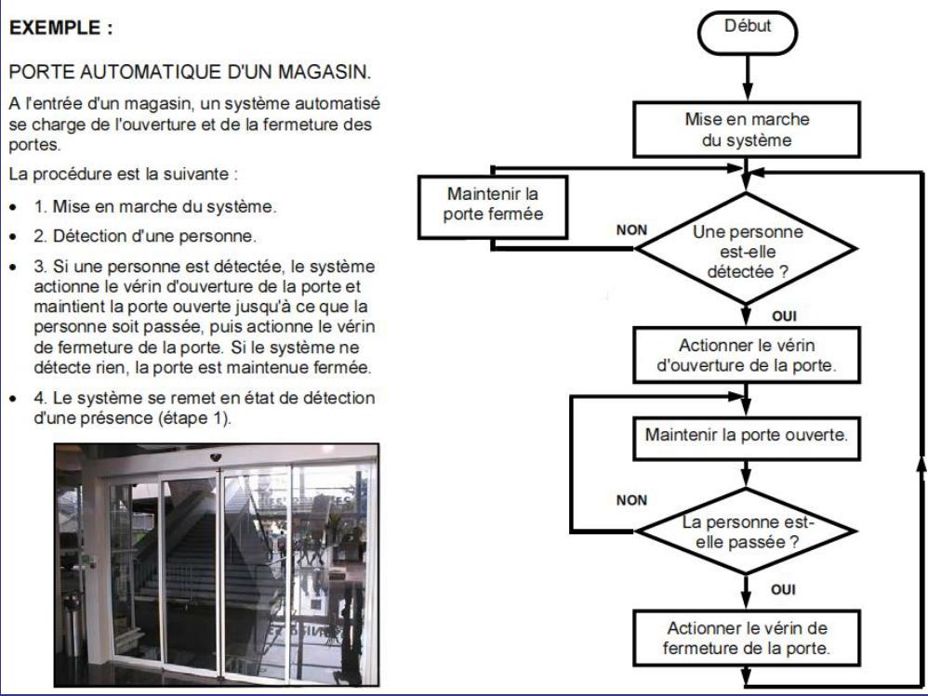

Slide 7
PARTIE 5 : Télécommunication
Le titulaire de diplôme de licence ou master en télécommunication (l'’ingénieur télécoms) est un homme-orchestre qui organise la circulation de l’information entre les différents services d’une entreprise ou entre l’entreprise et l’extérieur. Au sein d’une unité de production, il résout les éventuels problèmes d'adressage, de diffusion, de codage, de cryptage et de stockage, tout en supervisant l’assemblage des composants matériels et des logiciels de produits complexes (centres téléphoniques, par exemple). En relation avec les équipes d'exploitation, l'ingénieur(e) télécoms met au point une stratégie d'évolution de l'infrastructure de télécommunication de l'entreprise.

Slide 8
Tout cela signifie que sa mission passe par l’intégration régulière de nouveaux outils, comme un nouveau serveur de messagerie ou des antivirus. Au sein d’un service d’études, il peut définir l’architecture d’un réseau d’entreprise ou développer les logiciels destinés à traiter les signaux numériques.
Parmi les responsabilités importantes de son travail, Le titulaire de diplôme de licence ou master en télécommunication (l'’ingénieur télécoms) doit savoir:
Concevoir, développer, expérimenter et installer des systèmes de réseaux et de télécommunication performants,
Maîtriser les technologies de pointe (microélectronique, informatique...) et se tenir informer des innovations permanentes dans ce domaine,
Coordonner les études nécessaires avant la mise sur le marché,
Etre à l'écoute des besoins des clients qui diffèrent d'une entreprise à une autre,
En fonction de son poste, l'’ingénieur télécoms peut être chargé de vendre des systèmes existants.

Slide 9
